Slide 1



Oleh Lenni Yovita, S.E., M.Si
Dr. Ichwan Setiarso, SE. MP

Slide 2





Kelas informasi dalam sistem informasi akuntansi
suatu media untuk mencatat transaksi- transaksi keuangan atau sumber daya yang dimiliki perusahaan, seperti aset, hutang, modal, penghasilan dan beban.

Slide 3

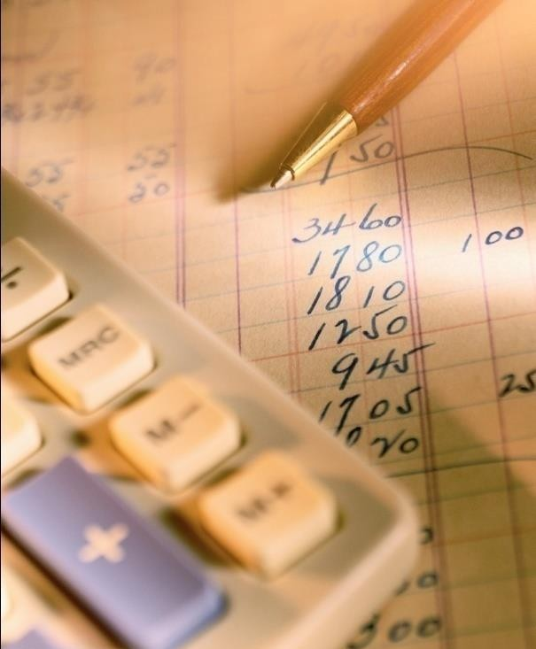
Bentuk Akun
Akun T
DEBET
KREDIT

Slide 4

Bentuk Akun
Akun Dua Kolom
Nama Akun : Nomor Akun :
Tanggal |  | Keterangan | Ref | Debet | Tanggal |  | Keterangan | Ref | Kredit
2013 |  |  |  |  | 2013
1 | Jan |  |  |  | 1 | Jan
2 |  |  |  |  | 2
3 |  |  |  |  | 3
4 |  |  |  |  | 4
 |  | Total Debet |  |  |  |  | Total Kredit
 |  | Saldo Debet |  |  |  |  | Saldo Kredit

Slide 5

Bentuk Akun
Akun Empat Kolom
Nama Akun : Nomor Akun :
Tanggal |  | Keterangan | Ref | Debet | Kredit | S a l d o
 |  |  |  |  |  | Debet | Kredit
2013
1 | Jan
2
3
4

Slide 6



PENGELOMPOKAN AKUN
Akun
Akun Permanen/ Riil
Akun Temporer/ Nominal

Slide 7

AKUN RIIL/PERMANEN
AKUN NOMINAL / TEMPORER
semua akun yang ada di NERACA
Ex = aset,hutang, ekuitas
Semua akun yang ada di Laporan Laba/Rugi
Ex =
Pendapatan,Beban, Deviden

Slide 8




Pedoman Pengisian Akun
Aset
Debet
Kredit
Saldo Normal Di Sisi Debet

Slide 9




Pedoman Pengisian Akun
Liabilitas
Debet
Kredit
Saldo Normal Di Sisi Kredit

Slide 10




Pedoman Pengisian Akun
Ekuitas
Debet
Kredit
Saldo Normal Di Sisi Kredit

Slide 11




Pedoman Pengisian Akun
Pendapatan
Debet
Kredit
Saldo Normal Di Sisi Kredit

Slide 12




Pedoman Pengisian Akun
Beban
Debet
Kredit
Saldo Normal Di Sisi Debet

Slide 13




Pedoman Pengisian Akun
Dividen
Debet
Kredit
Saldo Normal Di Sisi Debet

Slide 14

KELOMPOK AKUN | SALDO NORMAL
ASET | DEBET
KEWAJIBAN | KREDIT
EKUITAS | KREDIT
PENDAPATAN | KREDIT
BEBAN | DEBET

Slide 15

J U R N A L
Oleh Lenni Yovita, S.E., M.Si

Slide 16


JURNAL UMUM ??
catatan sistematis dan kronologis yang dimiliki sebuah perusahaan atas transaksi yang telah dilakukan
MENJURNAL ??
aktivitas meringkas dan mencatat transaksi perusahaan berdasarkan dokumen dasar secara kronologis beserta penjelasan yang diperlukan di dalam buku jurnal

Slide 17

Buku Jurnal
Tanggal | Keterangan | Ref | Jumlah
 |  |  | Debet | Kredit
media yang digunakan untuk transaksi perusahaan secara
mencatat ringkas,
permanen dan lengkap serta disusun secara kronologis untuk referensi di masa mendatang

Slide 18





Beberapa Hal Penting Dalam Menjurnal :
Nama akun yang digunakan
Nilai transaksi Tanggal transaksi
Deskripsi singkat transaksi dan kode akun

Slide 19
BUKU JURNAL
CONTOH SOAL PENJURNALAN
PT. TERANG DUNIA
Buku hal.
73

Slide 20
TRANSAKSI A
Tanggal 1 April 2012, PT. Terang Dunia menerima setoran tunai
sebesar Rp.150.000.000 sebagai setoran modal dari pemegang saham perusahaan
Dicatat dalam Ribuan Rupiah
Tanggal |  | Keterangan |  | Ref | Jumlah
2012 |  |  |  |  | Debet | Kredit
April | 1 | Kas |  |  | 150,000
 |  |  | Modal Saham |  |  | 150,000
 |  |  | (Mencatatat Setoran modal pemegang saham)

Slide 21
TRANSAKSI B
Tanggal 5 April 2012, Aldrin sebagai pemilik menyerahkan
sebuah bangunan ruko beserta tanahnya yang masing-masing seharga Rp. 250.000.000 dan Rp. 200.000.000 sebagai
setoran modal saham tambahan bagi PT. Terang Dunia
Dicatat dalam Ribuan Rupiah
Tanggal |  | Keterangan |  | Ref | Jumlah
2012 |  |  |  |  | Debet | Kredit
April | 5 | Bangunan |  |  | 250,000
 |  | Tanah |  |  | 200,000
 |  |  | Modal Saham |  |  | 450,000
 |  |  | (Mencatatat Setoran modal pemegang saham)

Slide 22
TRANSAKSI C
Tanggal 6 April 2012, Manajemen Terang Dunia mulai membeli secara kredit berbagai peralatan elektronik seperti komputer, printer, obeng, solder dsb.seharga Rp 17.000.000 di Toko ABC
Dicatat dalam Ribuan Rupiah
Tanggal |  | Keterangan |  | Ref | Jumlah
2012 |  |  |  |  | Debet | Kredit
April | 6 | Peralatan usaha |  |  | 17,000
 |  |  | Utang Usaha |  |  | 17,000
 |  |  | (Mencatat pembelian peralatan usaha)

Slide 23
TRANSAKSI D
Tanggal 7 April 2012, PT.Terang Dunia memperoleh kredit usaha dari
Siti Bank sebesar Rp.60.000.000 dengan jaminan tanah
Dicatat dalam Ribuan Rupiah
Tanggal |  | Keterangan |  | Ref | Jumlah
2012 |  |  |  |  | Debet | Kredit
April | 7 | Kas |  |  | 60,000
 |  |  | Utang Bank |  |  | 60,000
 |  |  | (Mencatat penerimaan kredit bank)

Slide 24
TRANSAKSI E
Tanggal 12 April 2012, PT.Terang Dunia mendapat pesanan jasa memperbaiki 16 unit komputer & printer PT.Duta Niaga dengan ongkos sebesar Rp.9.000.000. PT. Duta Niaga membayar tunai. Pada tanggal yang sama, PT.Terang Dunia memperoleh pesanan jasa perbaikan 27 unit komputer & printer dari PT. Jaya Makmur dan belum membayar sama sekali hingga akhir perbaikan sebesar Rp.20.000.000
 | Tanggal |  | Keterangan |  | Ref | Jumlah
 | 2012 |  |  |  |  | Debet | Kredit
 | April | 12 | Kas |  |  | 9,000
 |  |  | Piutang Usaha |  |  | 20,000
 |  |  |  | Pendapatan |  |  | 29,000
 |  |  |  | (Mencatatat pendapatan usaha secr. kredit & tunai)
Dicatat dalam Ribuan Rupiah

Slide 25
TRANSAKSI F
Tanggal 25 April 2012, PT.Terang Dunia membayar berbagai
beban usaha secara tunai, mulai dari beban tenaga kerja Rp.3.500.000,- beban perlengkapan Rp 2.300.000,- dan
beban bunga Rp.1 .200.000
Dicatat dalam Ribuan Rupiah
Tanggal |  | Keterangan |  | Ref | Jumlah
2012 |  |  |  |  | Debet | Kredit
April | 25 | Beban Gaji |  |  | 3,500
 |  | Beban Perlengkapan |  |  | 2,300
 |  | Beban Bunga |  |  | 1,200
 |  |  | Kas |  |  | 7,000
 |  |  | (Mencatatat berbagai beban usaha)

Slide 26
TRANSAKSI G
Tanggal 26 April 2012, PT.Terang Dunia membayar sebagian
utang usahanya sebesar Rp.10.000.000 kepada Toko ABC atas pembelian peralatan usaha pada tanggal 6 April 2012
Dicatat dalam Ribuan Rupiah
Tanggal |  | Keterangan |  | Ref | Jumlah
2012 |  |  |  |  | Debet | Kredit
April | 26 | Utang Usaha |  |  | 10,000
 |  |  | Kas |  |  | 10,000
 |  |  | (Mencatat pembayaran utang usaha)

Slide 27
TRANSAKSI H
Tanggal 28 April 2012, PT.Terang Dunia menerima
pembayaran sebagian piutang usaha PT.Jaya Makmur sebesar Rp.12.000.000
Dicatat dalam Ribuan Rupiah
Tanggal |  | Keterangan |  | Ref | Jumlah
 |  |  |  |  | Debet | Kredit
2012
April | 28 | Kas |  |  | 12,000
 |  |  | Piutang Usaha |  |  | 12,000
 |  |  | (Mencatat penerimaan piutang usaha)

Slide 28

TRANSAKSI I
Tanggal 30 April 2012, PT.Terang Dunia membagikan dividen
sebesar Rp.5.000.000 kepada pemegang saham
Dicatat dalam Ribuan Rupiah
Tanggal |  | Keterangan |  | Ref | Jumlah
2012 |  |  |  |  | Debet | Kredit
April | 30 | Deviden |  |  | 5,000
 |  |  | Kas |  |  | 5,000
 |  |  | (Mencatat pembagian deviden tunai)

Slide 29
Latihan soal 5.2
hal 78

Slide 30
PT ZIG ZAG
2/1/2013 Tamara & Karenina sebagai pemilik, menyerahkan uang tunai masing-masing sebesar
$90.000 & 4 unit kendaraan dengan nilai $210.000/unit
sebagai setoran modal saham
4/1/2013 PT Zig Zag memperoleh kredit usaha dari BCA
$250.000 dengan jaminan BPKB kendaraan
5/1/2013 Membayar sewa kantor (biaya ruko) sebesar
$4.000 selama 1 bulan
6/2013 Membeli dari Toko Mebelindo sejumlah peralatan kantor (kursi,meja, komputer, dll) bekas seharga
$47.000, dgn rincian $15.000 dibayar tunai & sisanya
dilunasi secepatnya
7/1/2013 Membayar tunai biaya iklan selama 1 minggu diradio dan koran sebesar $6.600

Slide 31
8/1/2013 Membeli perlengkapan kantor (kertas, tinta,dll) seharga $7,500
11/1/2013 Menjual 1 paket wisata ke Bali untuk 20 karyawan PT. ABC senilai $42.500, dengan rincian Rp.
22.500 dibayar tunai sebagai uang muka dan sisanya akan dilunasi secepatnya
14/11/2013 Menjual 1 paket wisata ke Jawa Timur kepda karyawan PT.Niaga Jaya senilai $38.000 , dibayar lunas
15/1/2013 Membeli 1 bus mini seharga $180.000 dari Niaga Motor. PT.Zig Zag membayar sebesar $65.000 secara tunai, sedangkan sisanya akan dilunasi dalam tempo 10 bulan
16/1/2013 Membeli 1 kendaraan bekas untuk Operasi perusahaan seharga $78.000 dengan rincian $28.000 dibayar tunai dan sisanya dibayar dalam waktu 3 bulan

Slide 32
18/1/2013 Menerima pelunasan piutang dari PT.ABC atas kekurangan pembayaran transaksi tanggal 11/1/2013
19/1/2013 Membayar biaya telepon, listrik, air PAM sebesar
$4.700 tunai
21/1/2013 Menjual 1 paket wisata ke Yogyakarta kepada SMA 234 Jakarta senilai $22.000.Panitia wisata membayar tunai sebesar $15.000, dan sisanya dibayar dalam 2 minggu
22/1/2013 Membayar biaya penginapan di Hotel Bali Indah,
Kuta sebesar $7500 tunai
23/1/2013 Membayar biaya penginapan Hotel Nusantara,Malang sebesar $6000 dan di Hotel Melati, Jogja
$4000 tunai
24/1/2013 PT Zig Zag membayar utang usaha sebesar
$10.000 kepada Toko Mebelindo atas transaksi tgl 6/1/2013 dan sisanya akan dilunasi bulang berikutnya

Slide 33
25/1/2013 PT Zig Zag membagikan deviden sebesar
$7.500 kepada pemegang sahamnya
28/1/2013 Membayar gaji dan komisi pegawai sebesar
$9.500
29/1/2013 Membayar biaya bunga bank sebesar $6.200
Berdasarkan data tersebut, buatlah Jurnal Umum atas transaksi yang dilakukan Biro Perjalanan PT.Zig Zag selama bulan Januari 2013

Slide 34

Referensi :
Rudianto (2014). Pengantar Akuntansi. Jakarta :Erlangga
Carls S. Warren (2016). Pengantar Akuntansi. Ed.25. Jakarta :Salemba empat

